Slide 1
NodeJs

Slide 2

介绍
Introduction
Node.js 是一个基于 Chrome V8 引擎的 JavaScript 运行环境,使用事件驱动，非阻塞I/O 模型而得以轻量和高效， 适合I/O密集型应用

Slide 3
PART 01
PART 02
PART 03
PART 04
ES6
中间件
回调地狱
Express

Slide 4
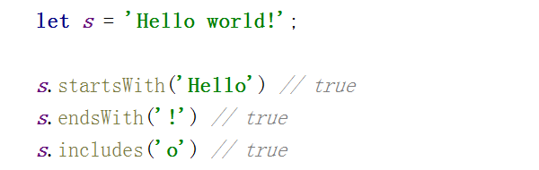
1.let , const
块级作用域,避免变量提升
const声明的对象是指该指向的内存地址不可变,对象本身是可改变的
2,字符串的扩展
includes()：返回布尔值，表示是否找到了参数字符串
startsWith()：返回布尔值，表示参数字符串是否在原字符串的头部
endsWith()：返回布尔值，表示参数字符串是否在原字符串的尾部

Slide 5
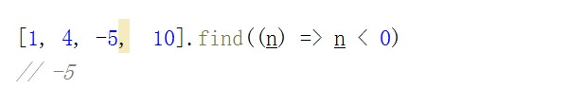
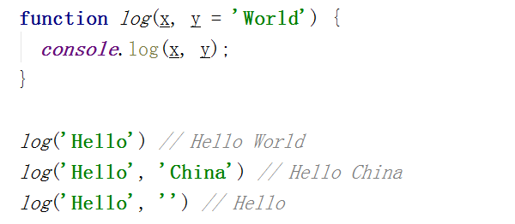
3,数组的扩展
find()返回第一个符合条件的数组成员,如果没有符合条件的成员，没找到则返回undefined
findIndex()返回第一个符合条件的数组成员的位置,没找到则返回-1
4,函数的扩展
为函数的参数设置默认值，即直接写在参数定义的后面

Slide 6
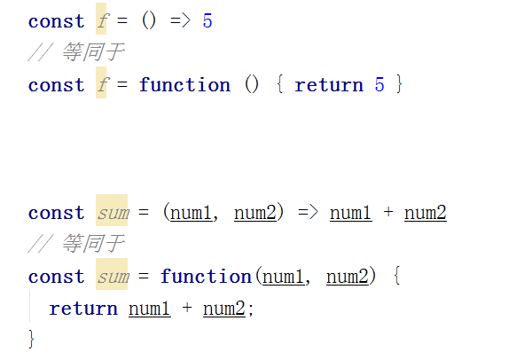
4,函数的扩展
使用“箭头”（=>）定义函数,如果箭头函数不需要或需要多个参数，就使用一个圆括号代表参数

Slide 7
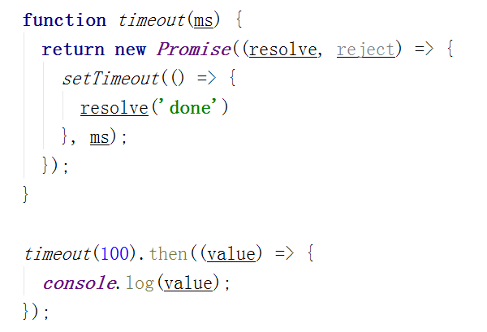
5,Promise
Promise构造函数接受一个函数作为参数，该函数的两个参数分别是resolve和reject

Slide 8
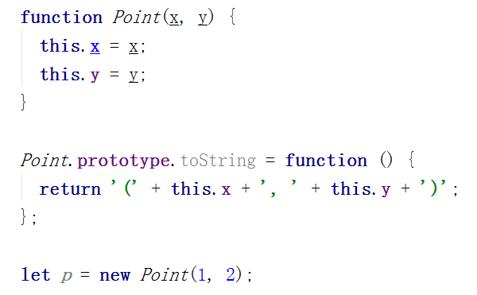
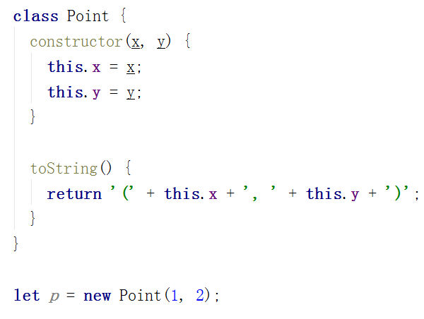
6,类

Slide 9

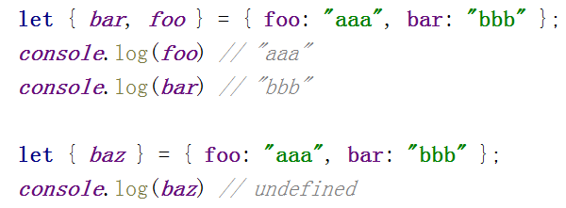
7.变量的解构赋值
按照一定模式，从数组和对象中提取值，对变量进行赋值，这被称为解构
数组的元素是按次序排列的，变量的取值由它的位置决定；
而对象的属性没有次序，变量必须与属性同名，才能取到正确的值。

Slide 10
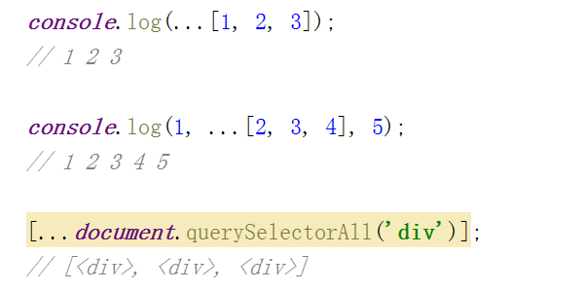
8,…,map,set等
扩展运算符（spread）是三个点（...）,将一个数组转为用逗号分隔的参数序列

Slide 11
PART 01
PART 02
PART 03
PART 04
ES6
中间件
回调地狱
Express

Slide 12
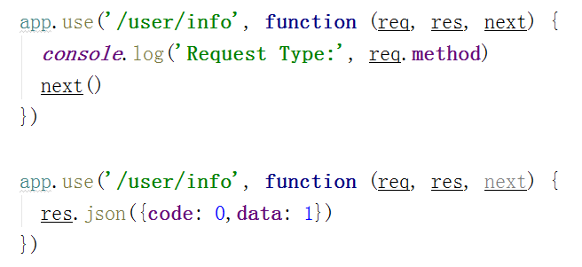
中间件就是一种功能的封装,只需要很少的代码即可实现很多复杂的功能
mysql, mongodb,ioredis,sqlite,moment,request,bluebird,
websocket, http-proxy-middleware
Express中间件

Slide 13
PART 01
PART 02
PART 03
PART 04
ES6
中间件
回调地狱
Express

Slide 14
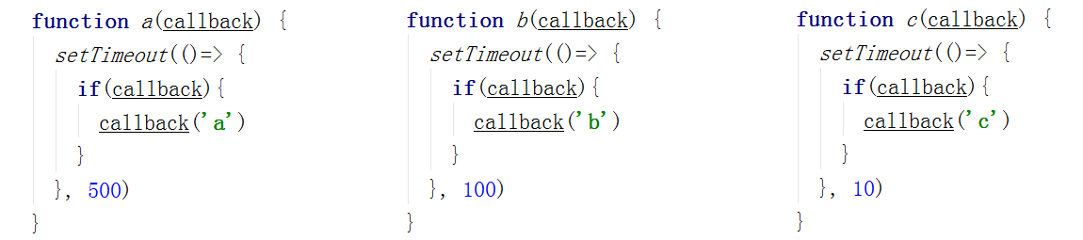
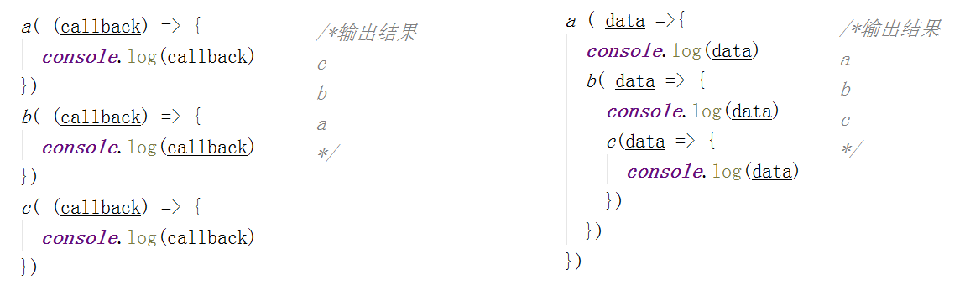

Slide 15
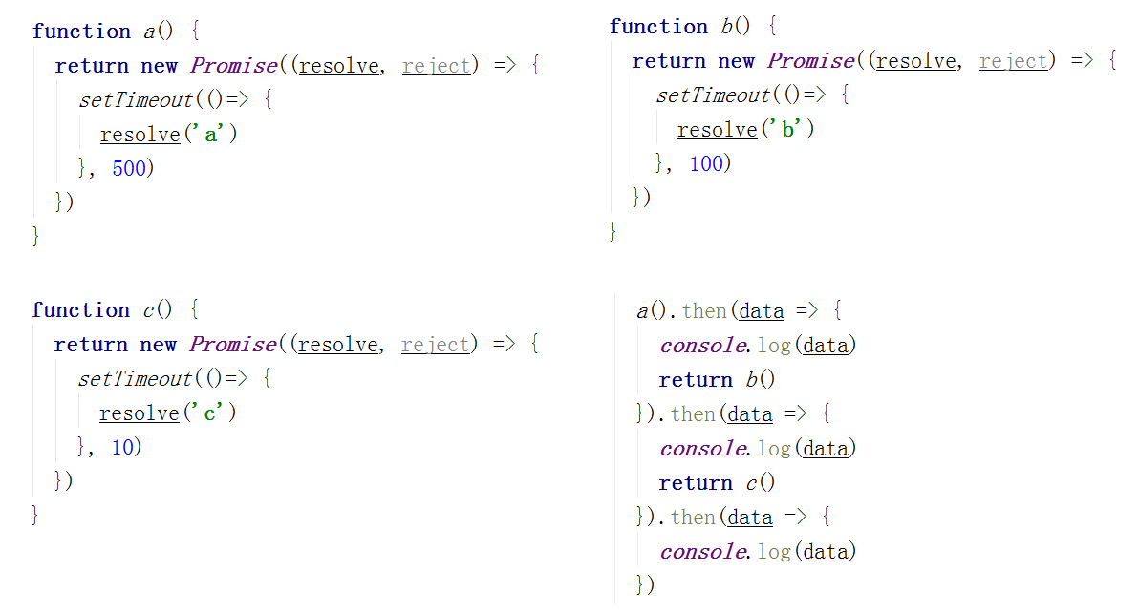

Slide 16
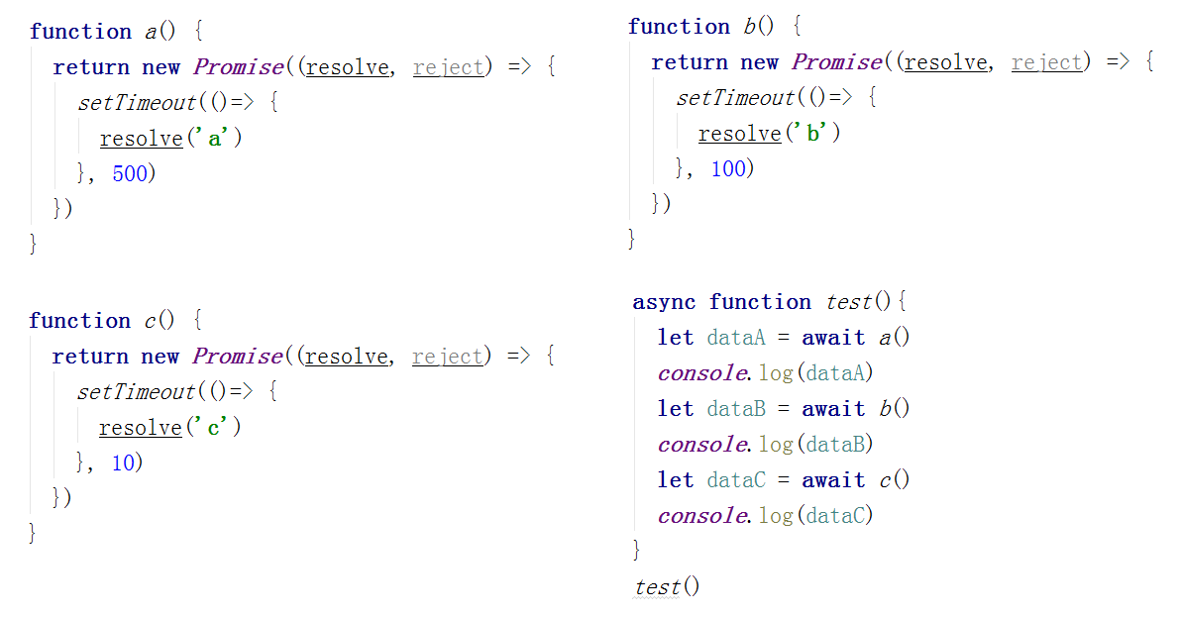

Slide 17
PART 01
PART 02
PART 03
PART 04
ES6
中间件
回调地狱
Express

Slide 18
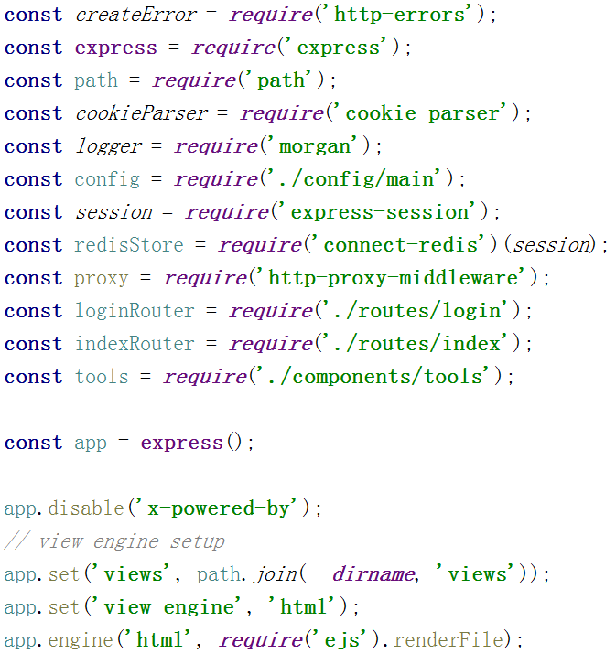

Slide 19
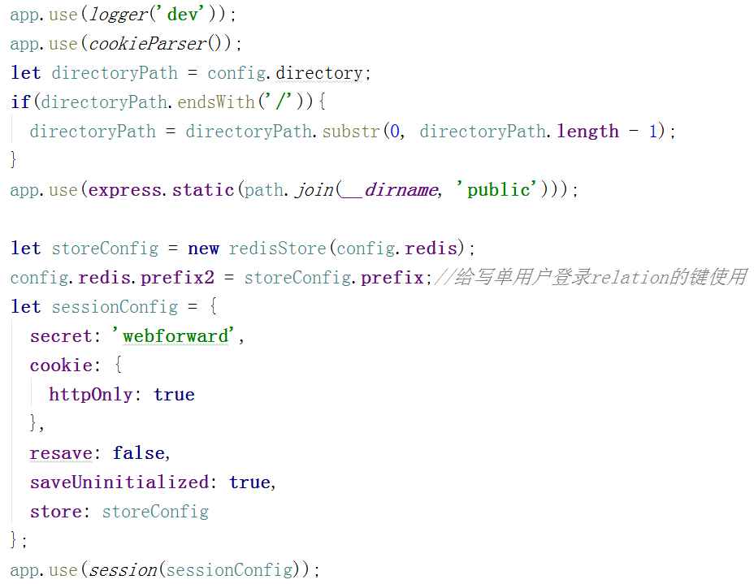

Slide 20
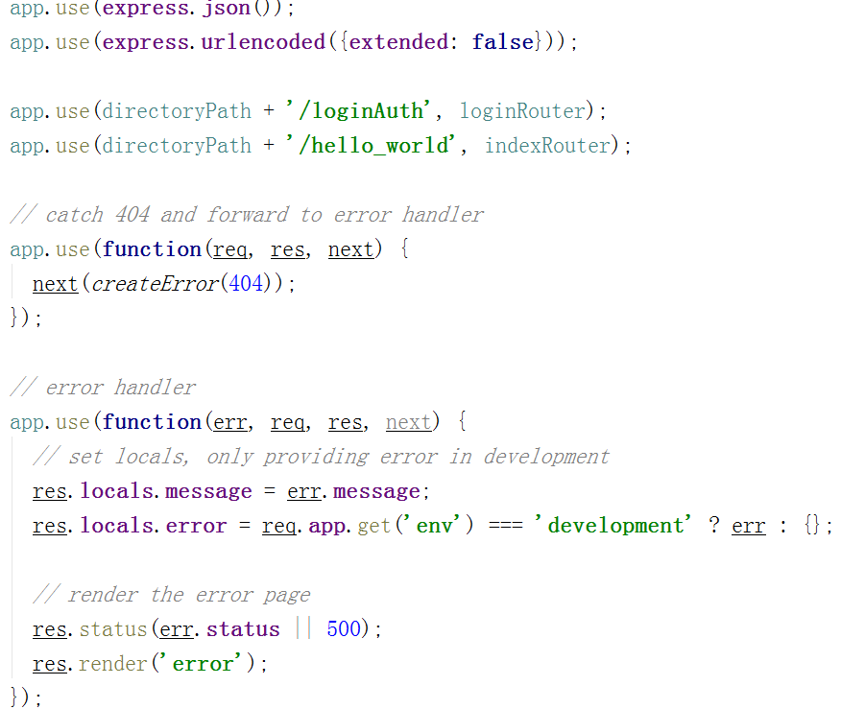

Slide 21
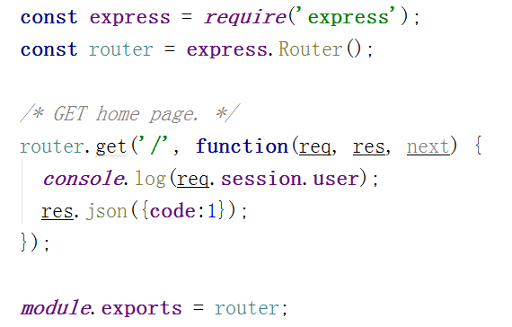

Slide 22
谢谢您的观看

